Slide 1



Программирование на Python
ПРАКТИКА
Андрей Скороходов
2023

Slide 2



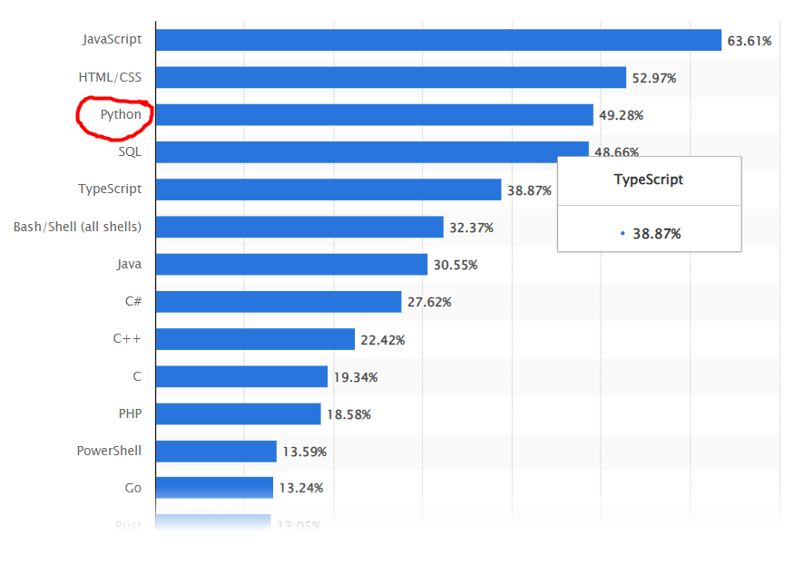
Python. Введение
Guido van Rossum (Netherlands, 31.01.1956…)
1991 – первая публикация Python (0.9.0)
1994 – Python 1.0
2000 – Python 2.0
2008 – Python 3.0
2023 – Python 3.12
Наиболее популярные ЯП в 2023 году:
Преимущества Python:
Простой базовый синтаксис -> низкий порог вхождения
Расширяемость и гибкость
Интерпретируемость
Кроссплатформенность
Стандарт написания кода (PEP8)
Широта применения
OpenSource, большое сообщество
https://www.statista.com/statistics/793628/worldwide-developer-survey-most-used-languages/

Slide 3

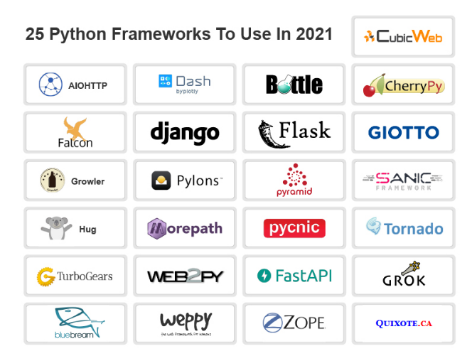
Python. Применение
Веб-разработка
Data Science и машинное обучение
Написание скриптов
Тестирование
Прототипирование
Системное программирование
Приложения баз данных
Графические интерфейсы
Бизнес-приложения
…
https://brainstation.io/career-guides/who-uses-python-today
https://www.trio.dev/python/resources/python-framework

Slide 4
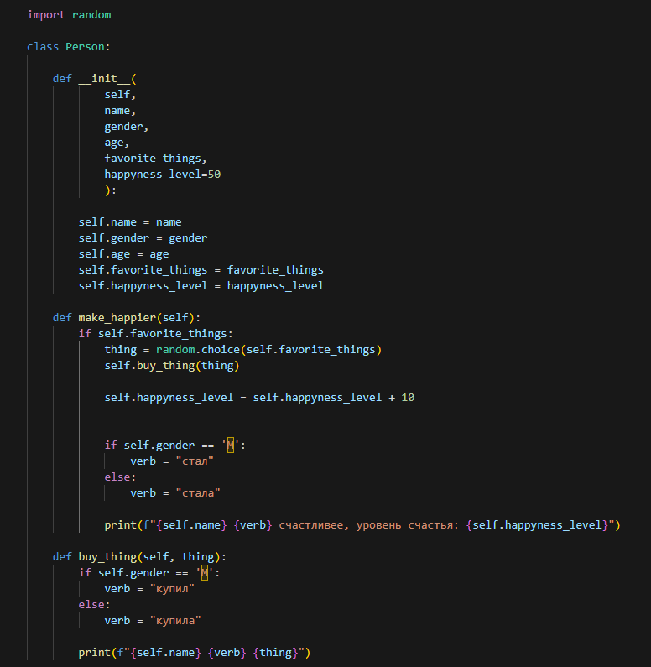
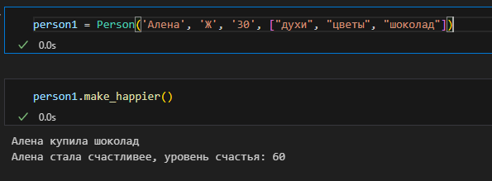
Python. Пример кода
Строка | Значение
import random | Импорт библиотеки random
Class Person | Объявление класса Person
def __init__(…) | Задание начальных значений для объекта класса
def make_happier(…) | Объявление метода, который делает объект класса Person счастливее
random.choice(…) | Выбор произвольного элемента из списка
self.happyness_level = self.happyness_level + 10 | Увеличение уровня счастья объекта класса на 10 пунктов
person1 = Person(…) | Объявление объекта person1 класса Person
person1.make_happier() | Вызов метода, который сделает person1 счастливее

Slide 5
Python. PEP
PEP (Python Enhanced Proposal) – набор документов, описывающих особенности языка:
PEP1: Purpose and Guidelines
PEP2: Procedure for Adding New Modules
PEP4: Deprecation of Standard Modules
PEP5: Guidelines for Language Evolution
PEP6: Bug Fix Releases
PEP7: Style Guide for C Code
PEP8: Style Guide for Python Code
…
PEP20: The Zen of Python (Простое лучше, чем сложное. Сложное лучше, чем запутанное…)
https://peps.python.org/pep-0000/

Slide 6
Python. PEP8 (Style Guide for Python Code)
PEP8 - документ, описывающий общепринятый стиль написания кода на языке Python
https://peps.python.org/pep-0008/
https://pythonworld.ru/osnovy/pep-8-rukovodstvo-po-napisaniyu-koda-na-python.html
«Код читается намного больше раз, чем пишется»
Правильное использование отступов.
Правильное использование пробелов внутри строки.
Правильное использование пустых строк.
Длину строки рекомендуется ограничить 79 символами.
Каждый импорт должен быть на отдельной строке.
Импорты всегда помещаются в начало файла в порядке: стандартные библиотеки -> сторонние -> модули проекта
Комментарии, противоречащие коду, хуже, чем отсутствие комментариев. Всегда исправляйте комментарии, если меняете код
Соглашения по именованию.
Другие рекомендации (исключения, кодировка, контроль версий и т.п.)

Slide 7
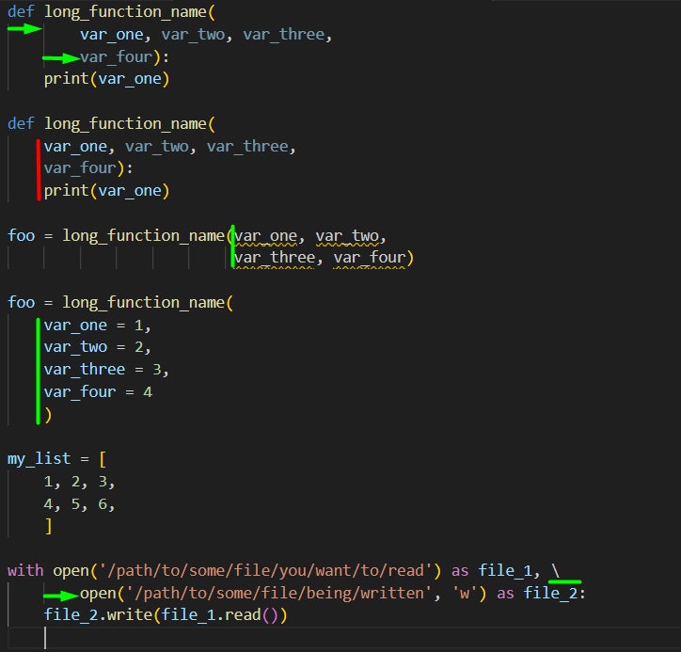
Python. PEP8. Отступы
4 пробела на каждый уровень отступа.
Выравнивание длинных строк с использованием висячего отступа или неявной линии внутри скобок.
Закрывающие скобки могут находиться или под первым непробельным символом или под первым символом строки
Для переноса строки можно использовать “\” или скобки вокруг предложения
При переносе строк лучше использовать перенос после оператора

Slide 8
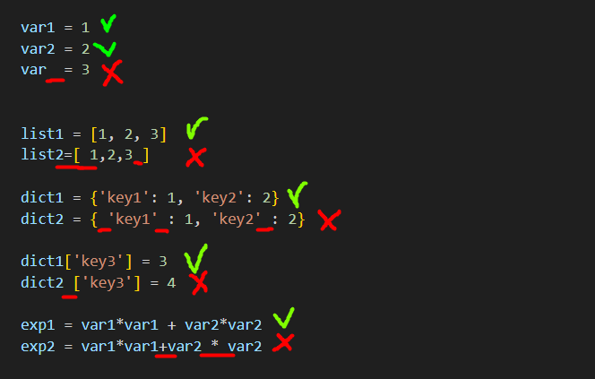
Python. PEP8. Пробелы
Не используются:
После открывающей или перед закрывающей скобкой.
Перед двоеточием, запятой, точкой с запятой.
Перед открывающей скобкой после вызова функции, обращения к массиву, списку и т.п.
Более одного пробела вокруг операторов.
Вокруг знака присваивания для именованных аргументов функции.
Используются:
Для выделения операторов (=, +, - и т.п.).
После двоеточия, запятой, точкой с запятой.
Для выделения приоритета операторов внутри выражения

Slide 9
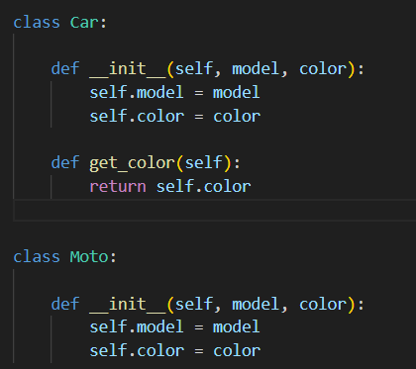
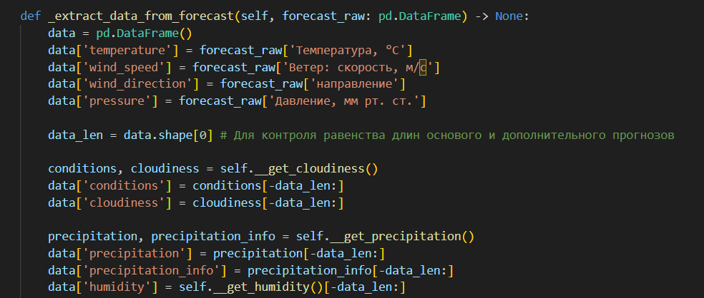
Python. PEP8. Пустые строки
Используются:
Для отделения функций верхнего уровня и определения классов – 2 строки.
Определения методов внутри классов.
Разделения различных групп внутри функций.
Для разделения логических разделов.

Slide 10
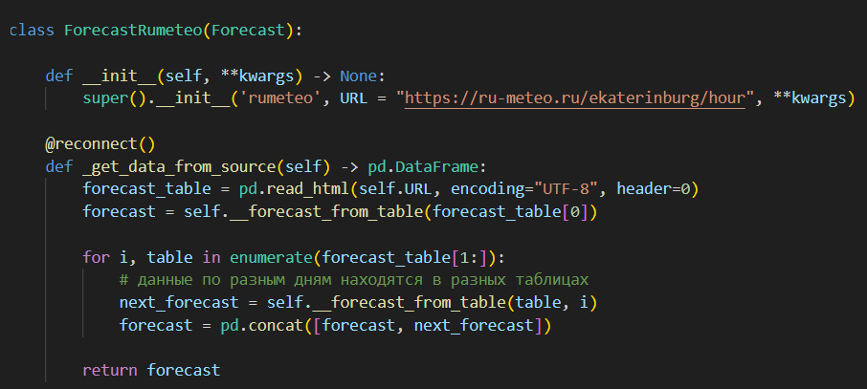
Python. PEP8. Рекомендации по именованию
Имена переменных:
lowercase, lower_case_with_underscores
Имена модулей и пакетов:
lowercase, lower_case_with_underscores
Имена классов:
CapitalizedWords.
Исключения (Exceptions):
CapitalizedWords.
Имена функций:
lower_case_with_underscores.
Константы:
UPPERCASE_WITH_UNDERSCORES
Общие правила:
Следует избегать использования O, l, i в качестве одиночных идентификаторов
Названия не должны начинаться с цифры
Названия не должны совпадать со служебными словами
Названия не должны содержать специальных символов, пробелов, дефисов и т.п.
Названия должны быть информативны!

Slide 11
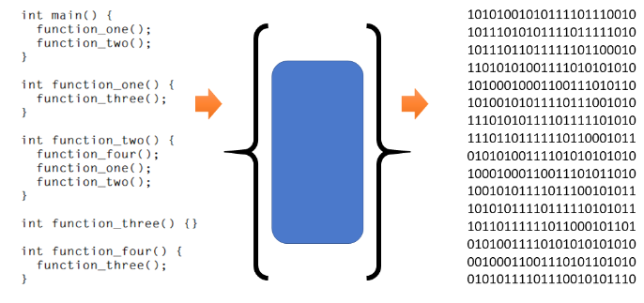
Python. Интерпретируемый язык
Компилируемые языки (С, .NET, Go, Java…)
Интерпретируемые языки (Python, Perl, JavaScript…)
Исходный код
Машинный код
Интерпретатор
Исходный код
Исполнение
Исполнение
Компилятор
Интерпретация
Реализация Python
Компиляция
Компилятор
Исходный код
ByteCode
Python Virtual Machine
Компилируемые языки | Интерпретируемые языки
Высокая скорость исполнения | Низкая скорость исполнения
Сложность при отладке | Простота отладки
Платформо-зависимые | Кроссплатформенность
Исполнение
Интерпретатор
Библиотеки

Slide 12
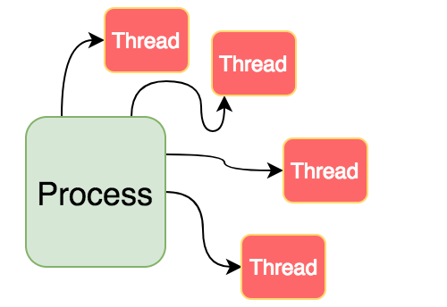
Python. Процессы и потоки
Процесс (Process) – часть виртуальной памяти и ресурсов, которую ОС выделяет для выполнения программы.
Поток (Thread) – наименьшая единица выполнения операций с независимым набором инструкций, часть процесса.
Многопоточность (Multithreading) – параллельное (без предписанного порядка во времени) выполнение потоков процесса, порожденного в ОС.
Процессы | Потоки
Каждое приложение имеет минимум один процесс | Каждый процесс имеет минимум один поток
Требуют выделения отдельного места в памяти | Используют память, выделенную под процесс -> создаются и завершаются быстрее
Оперируют только со своими данными. Обмен данными с другими процессами через межпроцессорное взаимодействие | Имеют прямой доступ к ресурсам других потоков процесса
Процесс можно прервать | Поток прервать нельзя

Slide 13
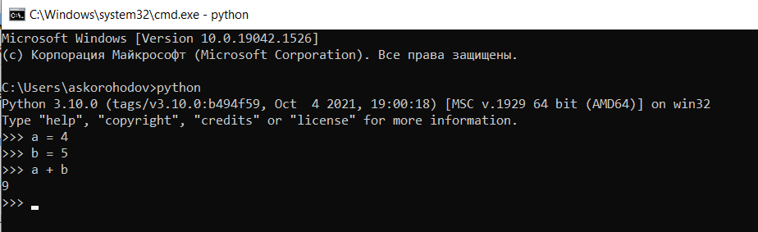
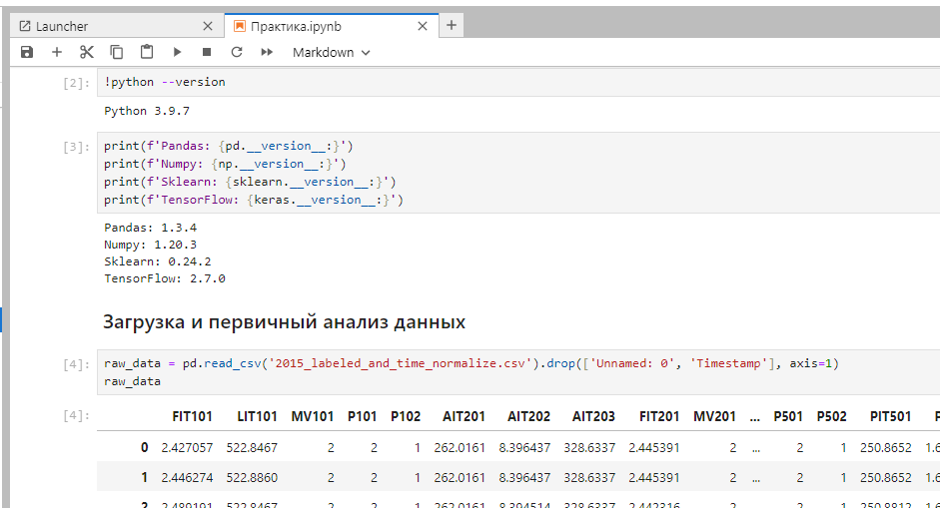
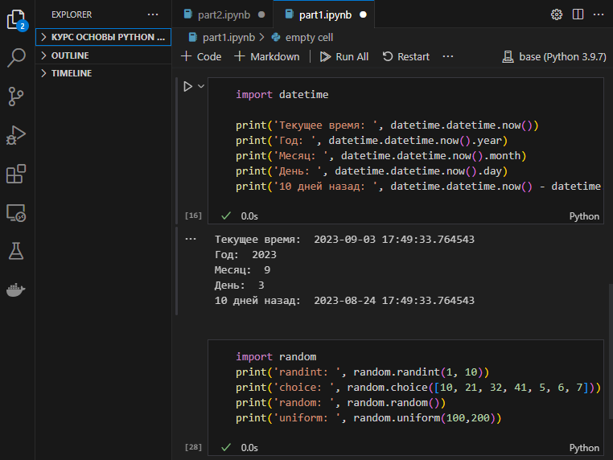
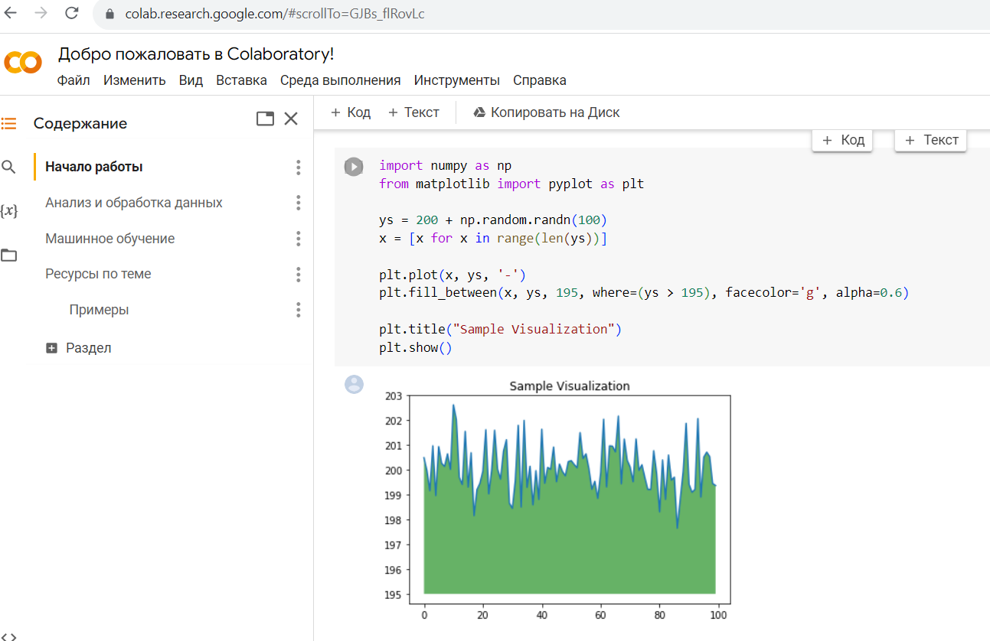
Python. Где запускать
Интерпретатор Python в ОС
Jupyter Notebook (Jupyter Hub, Jupyter Lab, …)
IDE (VS Code, PyCharm, …)
Облачные ресурсы (Google Colab, Kaggle, …)

Slide 14
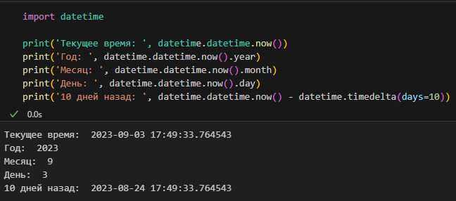
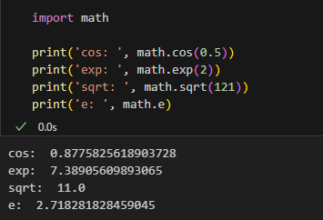
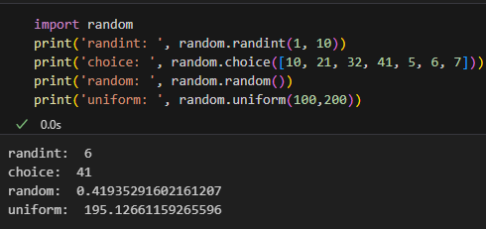
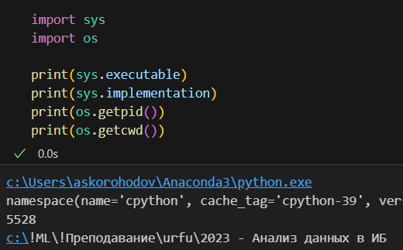
Python. Стандартные модули
datetime – операции со временем, датой
math – математические операции
Еще примеры:
re – операции с регулярными выражениями
json – операции с форматом JSON
logging – модуль логгирования
pathlib – модуль взаимодействия с файловыми путями
…
os – взаимодействие с ОС
sys – взаимодействие с интерпретатором
random – генерация случайных значений

Slide 15
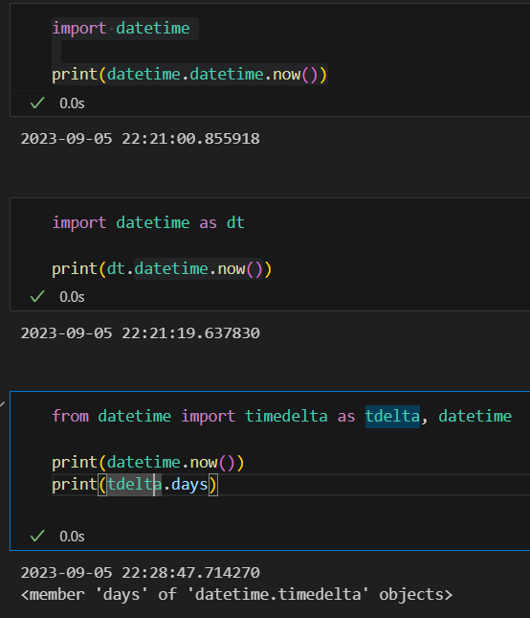
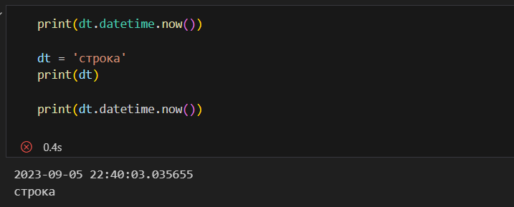
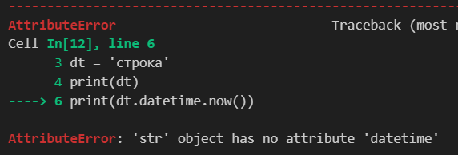
Python. Импорт стандартных модулей
Импорт модулей:
Простой импорт: import <модуль>
Использование псевдонима: import <модуль> as <псевдоним>
Выборочный импорт: from <модуль> import <объект>
Поддерживается, но не рекомендуется импортирование всех объектов модуля: from <модуль> import *
Согласно PEP8:
Каждый импорт помещается на отдельной строке
Все импорты помещаются в начало файла в порядке, вначале выполняется импорт стандартных модулей, затем сторонних, затем модулей проекта
В процессе выполнения программы есть риск (возможность) объявить объект с таким же названием, как импортируемый объект.

Slide 16
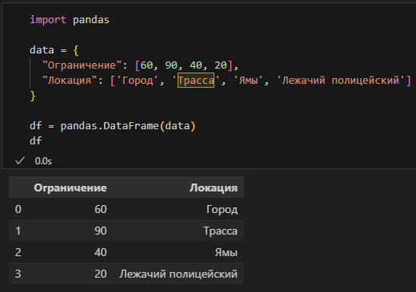
Python. Внешние модули
matplotlib – отрисовка графиков
pandas – работа с табличными данными
numpy – работа с матрицами
requests – работа с http запросами
PyTorch – работа с нейронными сетями
…
Для использования библиотеки достаточно ее импортировать, если она уже установлена в системе. Если нет – тогда необходимо ее установить командой pip install <имя библиотеки>.

Slide 17
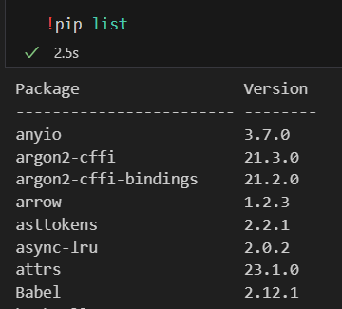
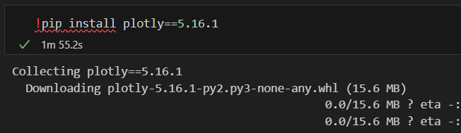
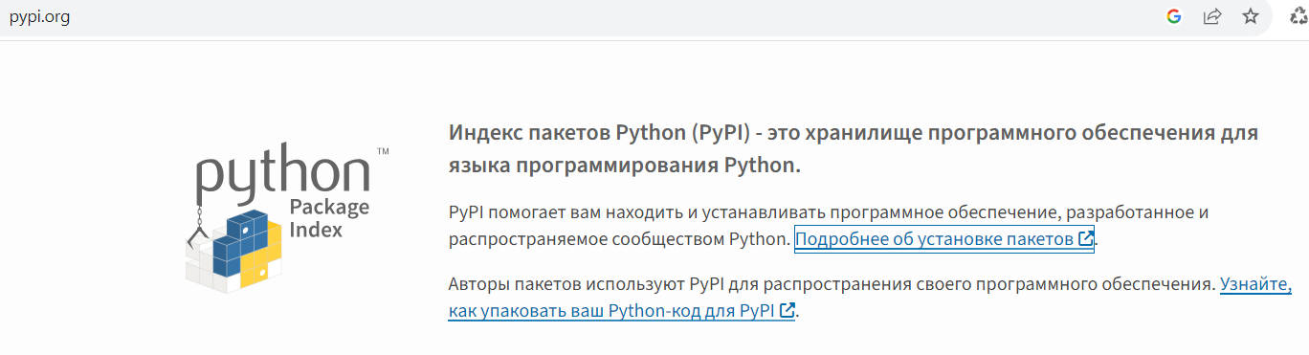
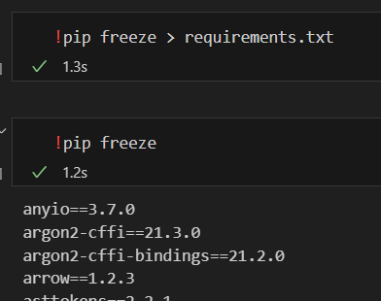
Python. Импорт внешних модулей
Проверка установленных внешних модулей: $ pip list или $ pip freeze
Установка нового внешнего модуля: $ pip install <имя модуля>==<версия модуля>
Установка внешних модулей обычно производится из репозитория pypi.org
Сохранение списка внешних модулей в файл: $ pip freeze > <имя файла>
Пакетная установки внешних модулей из файла: $ pip install –r <имя файла>
Обновление текущей версии модуля: $ pip install <имя модуля> --upgrade
Удаление модуля: $ pip uninstall <имя модуля>
Для исполнения системных команд из среды Jupyter Notebook необходимо добавлять к команде «!»: !pip install

Slide 18
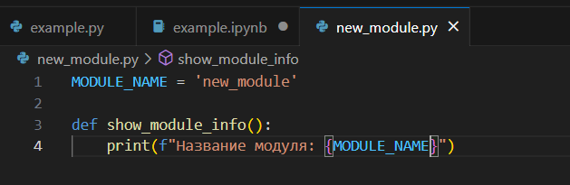
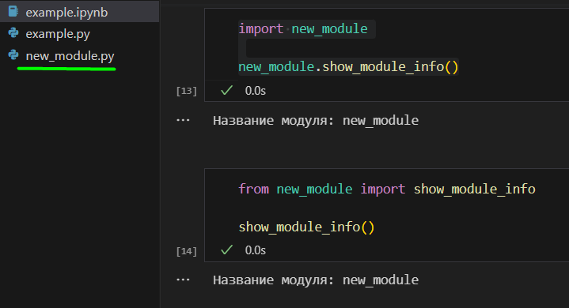
Python. Импорт пользовательских модулей
Пользовательский модуль может представлять собой файл (.py).
Импорт пройдет без проблем, если файл находится в известных интерпретатору директориях для импорта. Список этих директорий:
sys.path (для работы нужно вначале выполнить import sys)
Можно добавить директорию с модулем в список sys.path.
Если файл модуля находится в поддиректории проекта:
import <поддиректория>.<название модуля>
Если файл модуля находится в родительской директории проекта:
import ..<название модуля>
В файле импортируемого модуля для кода, который не должен выполняться при импорте необходимо добавлять проверку имени исполняемого модуля:
if __name__ == “__main__”: <исполняемый код>
Импорт модуля в проекте производится только один раз, если нужно импортировать модуль повторно следует использовать функцию reload библиотеки importlib.

Slide 19
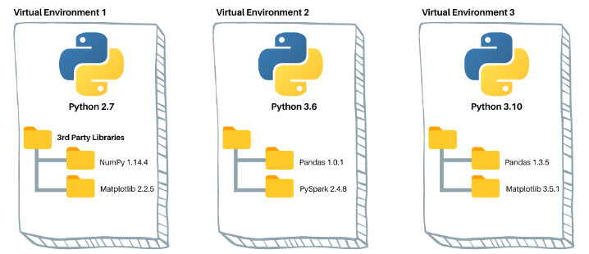
Python. Виртуальное окружение
Основное назначение виртуального окружения (Virtual Environment) – создание изолированной конфигурации программного обеспечения с определенным зафиксированным набором библиотек определенных версий.
Для создания виртуального окружения существуют специальные утилиты, например:
venv – встроен в Python, управление через CLI, не быстрый, нельзя поставить версию Python выше установленной
Virtualenv – схожая с venv функциональность, сторонняя утилита
conda – удобный, функциональный, есть GUI, но есть проблемы с производительностью
poetry – функциональный, не простой в настройке
По сути утилиты для создания виртуального окружения создают отдельные директории для каждого виртуального окружения, в которых хранятся все конфигурации и непосредственно интерпретатор Python.
Для создания аналогичной конфигурации на другой машине достаточно установить модули из requirements.txt, который предварительно был выгружен из текущей конфигурации.

Slide 20
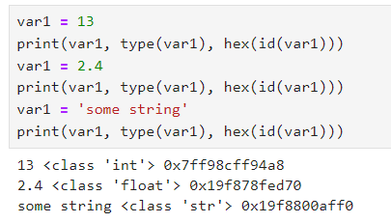
Python. Типы данных и динамическая типизация
Типы данных:
Встроенные: int, float, complex, bool, str, None.
Специализированные – требуют загрузки определенного модуля (например, datetime)
Все типы данных в Python являются классами, а значения – объектами классов.
Для проверки типа данных следует использовать функцию type() (например, type(var1))
Определение типов производится автоматически в ходе выполнения программы.
Имя
Ссылка
Объект
var1
Объект 1
Class: int
var1
Объект 2
Class: float
Объект 1
Class: int
var1
Объект 3
Class: str
Объект 2
Class: float
Объект 1
Class: int

Slide 21
Python. Задание 1
Создайте переменную с именем var1 и присвойте ей значение 10. Переменная – это ссылка на объект 10.
Выведите в консоль идентификатор объекта (id(<переменная>)), на который ссылается переменная var1.
Преобразуйте идентификатор в hex формат при помощи функции hex().
Присвойте переменной var2 значение 20.
Выведите в консоль идентификатор для var1, объекта 10 и объекта 20.

Slide 22
Python. Арифметические операции
Приоритет | Оператор Python | Операция | Пример | Результат
1 | ** | Возведение в степень | 5 ** 5 | 3125
2 | % | Деление по модулю (получение остатка) | 16 % 7 | 2
3 | // | Целочисленное деление (дробная часть отбрасывается) | 13 // 3 | 4
4 | / | Деление | 39 / 2 | 19.5
5 | * | Умножение | 123 * 321 | 39483
6 | - | Вычитание | 999 – 135 | 864
7 | + | Сложение | 478 + 32 | 510
https://proglib.io/p/samouchitel-po-python-dlya-nachinayushchih-chast-3-tipy-dannyh-preobrazovanie-i-bazovye-operacii-2022-10-14

Slide 23
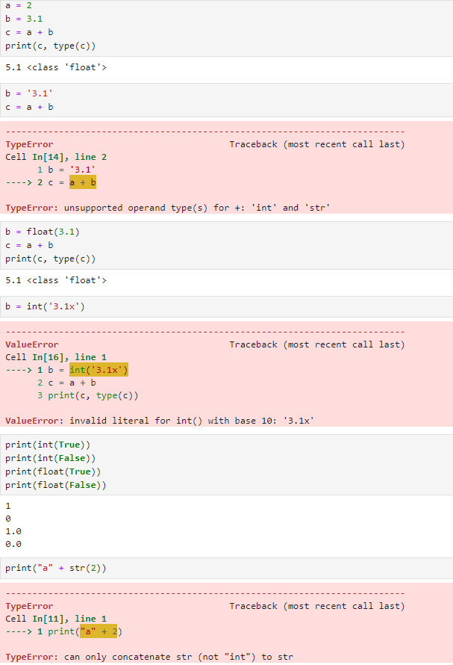
Python. Преобразования типов
В арифметических операциях Python пытается автоматически выполнить преобразование операндов к одному типу:
Если один из операндов complex, то делается попытка преобразовать другой в complex.
Аналогичная ситуация с float.
Если автоматически преобразовать операнды не получается, необходимо применять явное преобразование типов: int(), float(), str()
Не все операнды могут быть преобразованы в другие типы, например, не получится преобразовать в int строки, содержащие что-либо, кроме цифр.
Также если число складывается со строкой, необходимо выполнить преобразование операндов к одному типу, т.к. интерпретатор не знает, что нужно нам: сложить строки или числа.

Slide 24
Python. Задание 2
Создайте переменную с именем var1 и присвойте ей значение 10. Выведите в консоль тип var1.
Присвойте переменной var1 ее значение, разделенное на 3. Выведите в консоль тип var1.
Создайте переменную var2 и присвойте ей значение остатка от деления переменной var1 на 2. Выведите в консоль тип var2.
Измените тип переменной var2 на строковый. Сложите var1 и var2
Присвойте переменной var1 результат целочисленного деления этой переменной на 1. Выведите в консоль тип var1. Если результат не является целочисленным значением, преобразуйте его в int.
Измените тип переменной var1 на строковый. Сложите var1 и var2. Выведите в консоль тип получившегося результата

Slide 25
Python. Структуры данных
Структура | Класс Python | Пример | Использование
Список | list | [1, 2, 3] [‘cat’, ‘dog’, ‘duck’, ‘dog’] | l = [1, 2, 3] l = list((‘cat’, ‘dog’, ‘duck’, ‘dog’))
Кортеж | tuple | (1, 2, 3) (‘cat’, ‘dog’, ‘duck’, ‘dog’) | t = (1, 2, 3) t = tuple((‘cat’, ‘dog’, ‘duck’, ‘dog’))
Множество | set | {1, 2, 3} {‘cat’, ‘dog’, ‘duck’} | s = (1, 2, 3) s = set((‘cat’, ‘dog’, ‘duck’, ‘dog’))
Словарь | dict | {‘cat’: 1, ‘dog’: 2, ‘duck’: 3} | d = dict(‘cat’=1, ‘dog’=2, ‘duck’=3)
Неизменяемое множество | frozenset | {1, 2, 3} {‘cat’, ‘dog’, ‘duck’} | s = (1, 2, 3) s = frozenset((‘cat’, ‘dog’, ‘duck’, ‘dog’))
Диапазон | range | 1, 3, 5, 7, 9 | r = range(1, 10, 2)
Все структуры данных в Python также являются классами, а значения – объектами классов.
Для проверки типа структуры данных следует также использовать функцию type() (например, type(var1))
Определение типов структур производится автоматически в ходе выполнения программы.

Slide 26
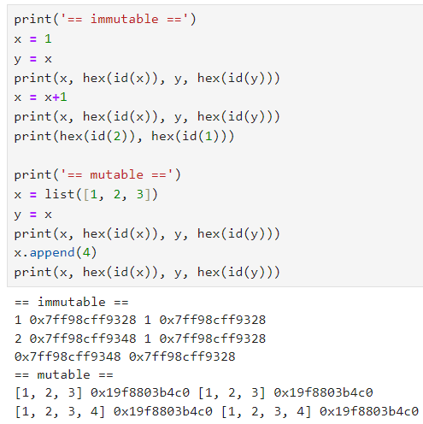
Python. Изменяемые и неизменяемые объекты
Неизменяемые (immutable): int, bool, tuple, float, string, frozenset
Изменяемые (mutable): list, set, dict
Доступ к неизменяемым объектам осуществляется быстрее.
x
0x7ff98cff9328
y
x
0x7ff98cff9348
x
0x19f8803b4c0
0x7ff98cff9328
0x7ff98cff9348
y
0x7ff98cff9328
0x7ff98cff9348
x
Сборщик мусора (gc)
0x7ff98cff9328
0x7ff98cff9348
y

Slide 27
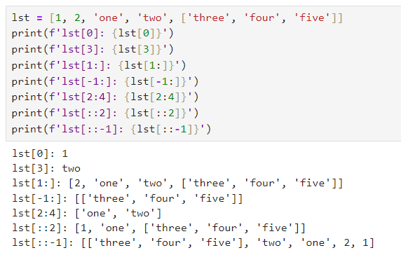
Python. Списки (List)
Список – упорядоченная* изменяемая коллекция объектов произвольных типов
Метод | Описание
list.append(x) | Добавляет элемент в конец списка
list.extend(L) | Расширяет список, добавляя в конец все элементы списка L
list.insert(i, x) | Вставляет на i-ый элемент значение x
list.remove(x) | Удаляет первый элемент в списке, имеющий значение x.
list.pop([i]) | Удаляет i-ый элемент и возвращает его. Если индекс не указан, удаляется последний элемент
list.index(x, [start [, end]]) | Возвращает положение первого элемента со значением x (при этом поиск ведется от start до end)
list.count(x) | Возвращает количество элементов со значением x
list.sort([key=функция]) | Сортирует список на основе функции
list.reverse() | Разворачивает список
list.copy() | Копия списка
list.clear() | Очистка списка
*Упорядоченная коллекция – коллекция, значения которой представляют собой упорядоченное множество, с каждым элементом которого связан его порядковый номер. Любое значение, кроме первого, имеет предшественника, и любое значение, кроме последнего, имеет последователя, определяемых отношением порядка данного типа.
https://pythonworld.ru/tipy-dannyx-v-python/spiski-list-funkcii-i-metody-spiskov.html

Slide 28
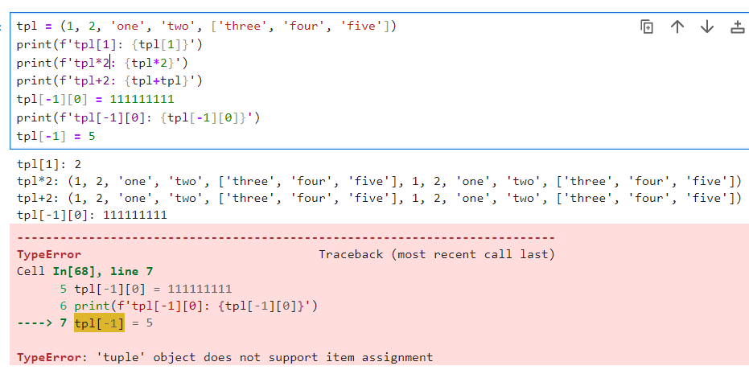
Python. Кортежи (tuple)
Кортеж – упорядоченная неизменяемая коллекция объектов произвольных типов = неизменяемый список
К кортежам применимы все операции, не изменяющие кортеж. Кортежи занимают меньше места в памяти.

Slide 29
Python. Задание 3
Создайте переменную с именем var1 и присвойте ей значение 10.
Выведите в консоль результат сложения переменной var1 и 13, отдельно выведите значение переменной var1
Создайте переменную tpl1 и присвойте ей в качестве значения кортеж, состоящий из целочисленных значений от 1 до 10.
Выведите в консоль по очереди: результат умножения кортежа tpl1 на 2, последний элемент кортежа, элемент с первого по пятый включительно, значение кортежа.
Присвойте второму элементу кортежа значение 10, выведите в консоль значение второго элемента.
Создайте переменную lst1 и присвойте ей в качестве значения список, состоящий из целочисленных значений от 1 до 5, расположенных в случайном порядке. Отсортируйте список по убыванию, но не присваивайте полученный результат переменной lst1, а выведите в консоль ее значение.
Создайте кортеж tpl2, состоящий из произвольных значений, одно из которых будет являться списком из трех элементов. Обратитесь через индекс кортежа к элементу, который является списком, и измените его второй элемент. Выведите значение кортежа в консоль.
Произведите действия, аналогичные предыдущему пункту, только в качестве списка для кортежа укажите переменную lst1. После манипуляций выведите значение кортежа tpl2 и списка lst1 в консоль.

Slide 30
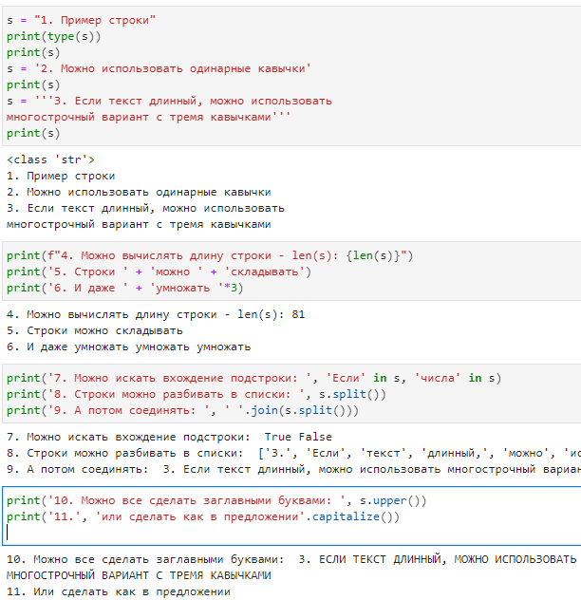
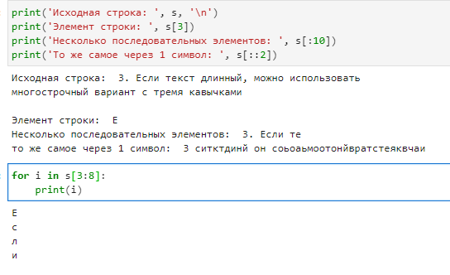
Python. Операции над строками
Примеры операций со строками
Строка – итерируемый объект
И еще методы работы со строками:
replace() – замена символа.
isalnum(), isalpha(), isdigit() – определение, состоит строка только из букв/цифр, только букв или только цифр соответственно.
find(), rfind() – поиск искомой подстроки в строке, возвращает индекс первого вхождения слева или справа соответственно.
startswith() – возвращает True, если строка начинается с заданного символа.
strip(), lstrip() и rstrip() – удаление пробелов в начале и конце строки, только слева или только справа соответственно
https://proglib.io/p/samouchitel-po-python-dlya-nachinayushchih-chast-4-metody-raboty-so-strokami-2022-10-24
https://pythonworld.ru/tipy-dannyx-v-python/stroki-funkcii-i-metody-strok.html

Slide 31
Python. Задание 4
Присвойте строковой переменной s любой текст из нескольких (>2) предложений длиной не менее 20 символов.
Выведите на экран длину переменной s.
Приведите весь текст к нижнему регистру, выведите на экран.
Замените все пробелы в переменной на знак @, выведите на экран.
Разбейте ваш текст на предложения и выведите их на экран в виде списка
Проверьте, состоит ли ваше первое предложение только из букв. Выведите результат на экран.
Выведите на экран второе слово первого предложения вашего текста в обратном порядке.
Разбейте ваше второе предложение и выведите на экран слова с первого по пятое включительно, через одно.

Slide 32
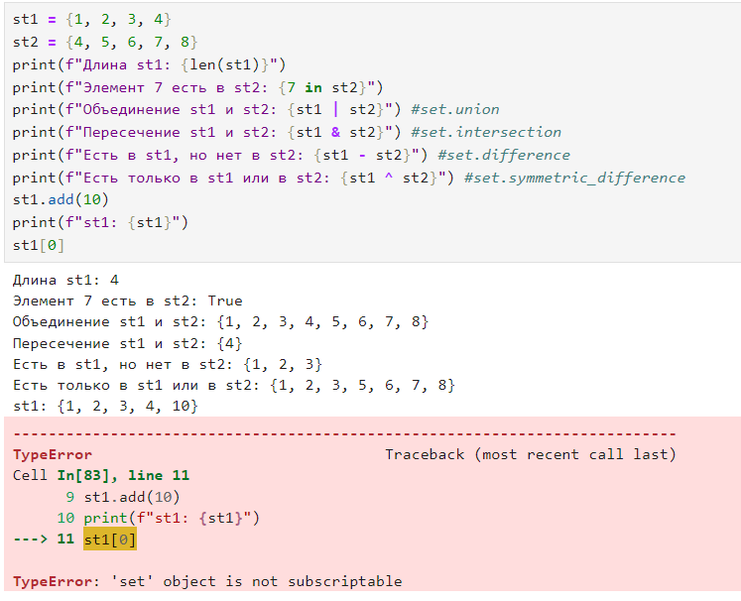
Python. Множества (set)
Множество – неупорядоченная изменяемая коллекция неповторяющихся объектов произвольных типов

Slide 33
Python. Задание 5
Создайте два множества st1 и st2, каждое из которых заполните 10 случайными (модуль random функция randint) целочисленными значениями от 0 до 20.
Выведите в консоль длины множеств.
Выведите в консоль элементы, которые есть в множестве st1, но нет в st2.
Выведите в консоль элементы, которые встречаются только в одном множестве.
Выведите элементы, которые встречаются в обоих множествах.

Slide 34
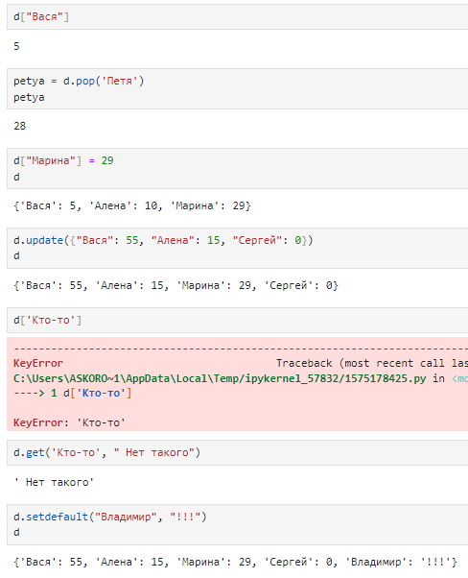
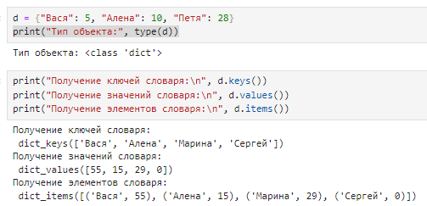
Python. Словари (dict)
Словарь (ассоциативный массив, хеш-таблица) – неупорядоченная изменяемая коллекция произвольных объектов с доступом по ключу.
Метод | Описание
dict.fromkeys(seq[, value]) | Создает словарь с ключами из seq и значением value (по умолчанию None).
dict.get(key[, default]) | Возвращает значение ключа, но если его нет, не бросает исключение, а возвращает default (по умолчанию None).
dict.items() | Возвращает пары (ключ, значение).
dict.keys() | Возвращает ключи в словаре.
dict.pop(key[, default]) | Удаляет ключ и возвращает значение. Если ключа нет, возвращает default (по умолчанию бросает исключение).
dict.popitem() | Удаляет и возвращает пару (ключ, значение). Если словарь пуст, бросает исключение KeyError.
dict.setdefault(key[, default]) | Возвращает значение ключа, но если его нет, не бросает исключение, а создает ключ со значением default (по умолчанию None).
dict.update([other]) | Обновляет словарь, добавляя пары (ключ, значение) из other. Существующие ключи перезаписываются
dict.values() | Возвращает значения в словаре.
dict.copy() | Поверхностная копия словаря
dict.clear() | Очистка словаря
Ключами в словаре могут выступать только неизменяемые объекты!

Slide 35
Python. Задание 6
Создайте словарь employees, где ключом будет выступать кортеж из имени и фамилии сотрудника, а значениями – словарь из возраста (ключ ‘age’) и должности (ключ ‘position’)
Добавьте еще одного сотрудника в словарь
Выведите на экран запрос несуществующего сотрудника, чтобы запрос вернул (None)
Выведите на экран всех сотрудников в формате <имя> <фамилия>

Slide 36

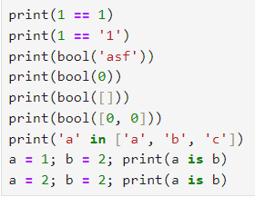
Python. Условные выражения и операторы
if <условие1>:
<действие1>
elif <условие2>:
<действие2>
elif <условие3>:
<действие3>
else:
<действие4>
<условие1> – выражение, возвращающее объект типа bool:
Результат операций сравнения: >, <, >=, <=, ==, !=
Результат вычисления логических операций: and, or, not
Результат работы оператора in /not in: наличие/отсутствие значения в наборе значений
Результат работы оператора is: идентичность объектов
Python >= 3.10
<переменная> – имя переменной, по которой будет идти сравнение
<значение1> – значение переменной, при котором будет выполняться <действие1>, аналогично конструкции:
if <переменная> == <значение1>:
<действие1>
match <переменная>:
case <значение1>:
<действие1>
case <значение2>:
<действие2>
case _:
<действие по умолчанию>
Любое число, не равное 0, или непустой объект – истина (True).
Числа, равные 0, пустые объекты и значение None – ложь (False)
Операции сравнения применяются к структурам данных рекурсивно
Операции сравнения возвращают True или False
Логические операторы and и or возвращают истинный или ложный объект-операнд

Slide 37
Python. Циклы
for <элемент> in <объект>:
<действие1>
break
<действие2>
continue
<действие3>
else:
<действие4>
<объект> – итерируемый объект (списки, строки, кортежи, словари)
<элемент> – переменная, которой будут поочередно присваиваться значения итерируемого объекта
<условие> – условие, которое будет проверятся перед каждым выполнение цикла
else (опционально) – добавление действия, которое выполнится после прохождения всего цикла (или исключения StopIteration)
break (опционально) – прерывание цикла (else игнорируется)
continue (опционально) – переход к следующему итерируемому объекту без выполнения оставшегося кода.
while <условие>:
<действие1>
break
<действие2>
continue
<действие3>
else:
<действие4>
Если цикл for не сложный для ускорения обработки лучше использовать функцию map() или генераторы.
По завершению цикла for переменная, <элемент> остаётся доступным, равным последнему значению итерируемого объекта.
Изменение последовательности <объект> в ходе итерирования может приводить к ошибкам и пропускам элементов.
Цикл while используется, когда точное число повторений неизвестно и может изменяться в зависимости от поведения переменной в теле цикла.
В других случаях предпочтительнее использовать цикл for, т.к. он быстрее while.
Цикл while может стать бесконечным, необходимо предусматривать механизмы защиты.

Slide 38
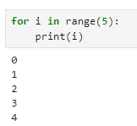
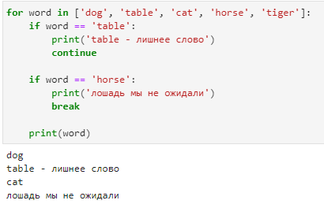
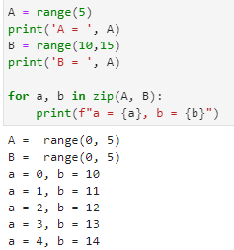
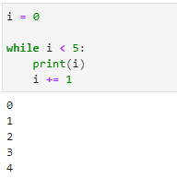
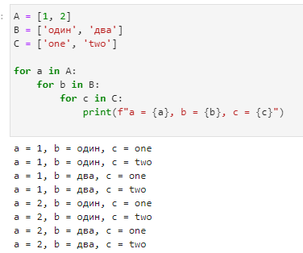
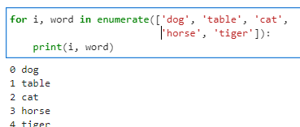

Python. Примеры циклов
1. Минималистичный for
4. Работа операторов break и continue
6. Можно перебирать сразу несколько объектов (zip)
2. while для той же задачи выглядит не так изящно
7. Можно использовать несколько уровней вложений циклов (вложенные циклы)
5. Можно перебирать итерируемые объекты с порядковым номеров (enumerate)
3. Зато while подойдет для задач с условием. Но если переменная error никогда не изменится, цикл станет бесконечным

Slide 39
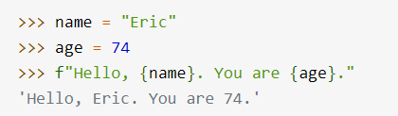
Python. Задание 7
Используйте ваш словарь employees, добавьте каждому сотруднику в словарь его параметров параметр «зарплата» (‘salary’) с произвольными целочисленными значениями.
Найдите (for) самого низкооплачиваемого и высокооплачиваемого сотрудника, выведите на экран (например, “Петров получает 100000, а Сидоров 10000”). Для форматирования можно воспользоваться f-string:
Повышайте зарплату самому низкооплачиваемому сотруднику до тех пор, пока (while) она не сравняется или не станет выше зарплаты самого высокооплачиваемого сотрудника. Шаг повышения зарплаты должен быть равен одной десятой разницы между зарплатами указанных сотрудников. После каждого повышения выводите на экран новую зарплату, а в конце – увольте сотрудника путем удаления его из словаря.

Slide 40
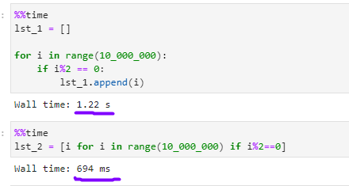
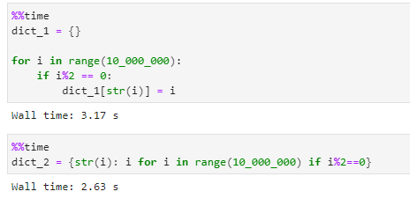


Python. Генераторы словарей и списков
Создание списка
Создание словаря
List comprehension
Dict comprehension

Slide 41
Python. Задание 8
При помощи list comprehension создайте список из целочисленных значений от 1 до 20.
При помощи list comprehension создайте список из целочисленных значений от 1 до 20, но только нечетные числа.
При помощи dict comprehension создайте новый словарь из словаря employees, где ключом будет фамилия, а значением – должность сотрудника.
При помощи dict comprehension создайте новый словарь из словаря employees, где ключом будет фамилия, а значением – должность сотрудника, если его зарплата больше 50000.

Slide 42


Python. Функции
Функция – объект, принимающий аргументы и возвращающий значение.
Функции позволяют многократно использовать повторяющийся код, упростить код, избежать ошибок.
С использованием функций

Slide 43


Python. Встроенные функции
Python имеет огромный набор встроенных функций, например:
Функция | Описание
print() | Выводит данные на стандартный вывод (консоль).
len(iterable) | Возвращает длину (количество элементов) итерируемого объекта, такого как список, кортеж или строка.
type(object) | Возвращает тип объекта, например, int, str, list, и так далее.
input(prompt) | Считывает строку с консоли, часто используется для ввода данных пользователем.
range([start], stop[, step]) | Создает последовательность чисел от start до stop (не включая stop) с заданным шагом step.
sum(iterable) | Возвращает сумму всех элементов итерируемого объекта, например, сумму всех элементов списка.
sorted(iterable[, key=функция, reverse=булево]) | Возвращает новый список, отсортированный в порядке возрастания (или убывания). Может использовать функцию key для более сложных сортировок.
dir([object]) | Возвращает список всех атрибутов и методов объекта (или текущего модуля, если объект не указан).
help([object]) | Выводит справочную информацию об объекте (или текущем модуле, если объект не указан).
open(file, mode) | Открывает файл и возвращает объект файла, который может использоваться для чтения ('r'), записи ('w'), добавления ('a') и других операций над файлами.

Slide 44

Python. Пользовательские функции
Пример пользовательской функции

Slide 45



Python. Аргументы функции
Аргументы:
Позиционные
Именованные
Сначала в функцию передаются позиционные аргументы, а затем – именованные.
В случае с именованными аргументами порядок перечисления может не совпадать
В функцию можно передавать неограниченное количество аргументов, при этом позиционные обозначаются *agrs, а именованные **kwargs, при этом *args распаковываются в кортеж, а **kwargs – в словарь.
Оператор * отвечает за распаковку итерируемого объекта:

Slide 46


Python. Возвращаемое значение
Функция всегда возвращает значение, это может быть в т.ч. пустое значение (None).
Ключевое слово для возвращения значения – оператор return. Таких операторов в теле функции может быть несколько, после выполнения оператора return исполнение функции прекращается.
Возвращаемых значений может быть несколько, для этого нужно перечислить значения через запятую после оператора return. В этом случае функция будет возвращать кортеж (tuple):

Slide 47

Python. Область видимости
Область видимости переменных:
Локальная
Глобальная
Переменные, объявленные в теле функции, создаются во время выполнения функции и остаются видимыми только внутри этой функции. Для доступа к глобальным области видимости необходимо использовать ключевое слово global, в этом случае локальная переменная создаваться не будет, а будет меняться значение глобальной переменной. Использование глобальных переменных усложняет анализ кода и в целом не рекомендуется.

Slide 48

Python. Изменяемые аргументы
Если в качестве аргумента функции передается изменяемый параметр, то есть риск этот параметр изменить.
Следует очень аккуратно взаимодействовать с изменяемыми аргументами, т.к. они могут привести к неожиданному поведению алгоритма.

Slide 49
Python. Задание 9
Создайте функцию calculate_bmi(), которая рассчитывает индекс массы тела (ИМТ, bmi). На вход функция будет принимать вес (weight: float) в килограммах и рост (height: float) в метрах.
Предусмотрите проверку отрицательных, нулевых и нечисловых значений для аргументов функции. В случае некорректных входных аргументов необходимо вывести на экран, например «Вес и/или рост имеют некорректные значения!», и остановить выполнение функции.
ИМТ – отношение массы человека к квадрату его роста. Функция должна возвращать значение ИМТ и выводить его на экран.

Slide 50

Python. Задание 10
Для словаря employees из предыдущей части напишите функцию change_currency(), которая будет переводить зарплату работников в доллары.
В качестве параметров функции нужно передать данные сотрудника (“employee” – значение ключа словаря employees) валюту (“currency”) и обменный курс (“exchange_rate”), новое значение зарплаты будет вычисляться как текущее значение salary, умноженное на exchange_rate.
Для того, чтобы понимать в какой валюте работник получает зарплату, нужно добавить в словарь каждого сотрудника ключ “currency”, изначально равный “rub”. При смене валюты значение ключа меняется на соответствующую валюту (например, “usd”).
Также напишите функцию show_salary(), которая будет принимать на вход элемент словаря employees и выводить на экран сообщение формата: {должность} {фамилия} получает {зарплата} {валюта}.

Slide 51
Python. Задание 11
Для словаря employees из напишите функцию add_employee(), которая будет добавлять сотрудников в исходный словарь.
В качестве обязательных параметров в функцию нужно передать исходный словарь (employees: dict), имя (name: str), фамилию (surname: str), должность (position: str), возраст (age: int), в качестве необязательных параметров – зарплату (salary: float, по умолчанию 50000) и валюту (currency: str, по умолчанию “rub”), в которой выплачивается зарплата.
Функция должна добавлять сотрудника в исходный словарь в принятом для словаря формате. Если добавляемый сотрудник уже существует в исходном словаре, следует вывести на экран предупреждение и прекратить выполнение функции.
Также напишите функцию fire_employee(), которая будет удалять сотрудника по его имени и фамилии. Если указанный сотрудник отсутствует, следует вывести на экран предупреждение и прекратить выполнение функции.

Slide 52

Python. Задание 12*
Создайте функцию group_types(), которая будет принимать на вход любое количество позиционных аргументов и группировать их по типу. Аргументы могут быть типов str, int, float, другие типы игнорируются.
Функция должна возвращать словарь, в котором ключи – это типы данных, а значения – отсортированные по убыванию значения соответствующих типов.

Slide 53



Python. Функции высшего порядка
Функции высшего порядка принимают одну (или более) функций в качестве аргументов и/или в качестве результата возвращают функцию.
В Python существуют 3 встроенные функции высшего порядка: map(), filter() и reduce():
map(function, iter) – применяет функцию ко всем элементам итерируемого объекта.
filter(condition, iter) – отбирает элементы итерируемого объекта согласно условию.
reduce(function, iter, [, initial]) – применяет функцию двух аргументов кумулятивно к элементам итерируемого объекта, необязательно начиная с начального аргумента. (для использования необходим импорт модуля functools). По сути функция уменьшает итерируемый объект до одного значения.

Slide 54




Python. Лямбда-функции
Лямбда-функция – анонимная функция с неограниченным количеством элементов, но только с одним выражением, которое вычисляется и возвращается.
lambda arguments: expression
Лямбда-функции можно не объявлять и использовать, например, в качестве аргументов для функций высшего порядка (map(), filter(), reduce()) или для других операций с итерируемыми объектами, например, для сортировки словарей.

Slide 55
Python. Задание 13
При помощи конструкции List Comprehension и модуля random создайте список lst из 1 миллиона случайных целочисленных значений.
При помощи функции map() и лямбда-выражений сгенерируйте список lst1, в котором каждый элемент будет равен квадратному корню соответствующего значения списка lst.
Выполните пункт 2, используя цикл for
Выполните пункт 2, используя List Comprehension
Сравните время выполнения формирования списка lst1, для этого можно использовать модуль datetime (datetime.datetime.now() – получение текущего времени в формате datetime, времена можно вычитать), выведите на экран время выполнения для каждого варианта.
При помощи функции filter() и лямбда-выражений сгенерируйте список lst2, в котором будут только те элементы списка lst, которые больше среднего значения списка lst.

Slide 56


Python. Замыкание функции
Замыкание (closure) функции – концепция, в которой вложенная функция имеет доступ к локальным переменным функции более высокого порядка, после того, как внешняя функция уже завершила свою работу.
Замыкание функции
Вложенная функция
__main__
Замыкания полезны, например, когда вам нужно создать функции с долгоживущими переменными или когда вы хотите скрыть некоторые данные от внешнего кода, делая их доступными только внутри функции.
print_some_text
text = «Текст основной…»
add_important_information
замыкание
f

Slide 57

Python. Задание 14*
Создайте функцию create_multiplier(factor), которая принимает на вход число, которое будет являться множителем.
Внутри функции create_multiplier() создайте функцию multiplier(x), которая принимает на вход число, которое нужно умножить на множитель.
Используя концепцию замыкания функций объявите два объекта double и triple, которые будут ссылаться на функцию create_multiplier, но передавать в нее разные аргументы: 2 и 3 соответственно.
Присвойте значения функций double и triple переменным result1 и result2 соответственно. В функции double и triple в качестве аргумента передайте одинаковое число, например, 10.

Slide 58

Python. Декораторы
Декораторы – функции, которые позволяют изменить поведение произвольной функции без изменения ее кода.
Принцип работы декоратора основан на принципах механизме замыкания функций. Т.е. в функцию-декоратор передается функция, которую нужно декорировать: decorator(function). Для упрощения синтаксиса декоратор обычно обозначается с использованием «@» и указывается непосредственно перед объявлением функции. Для функции можно использовать несколько декораторов, при этом они указываются друг под другом, порядок декорирования важен.
В указанном примере декоратор сохраняет значение времени до запуска декорируемой функции и вычитает его из текущего времени при завершении работы декорируемой функции, что позволяет вычислить время работы функции. При этом декорируемая функция выполняет свой алгоритм без изменений.

Slide 59



Python. Генераторы
Генератор – объект, который сразу при создании не вычисляет значения всех своих элементов, а хранит в памяти только последний вычисленный элемент, правило перехода к следующему и условие, при котором выполнение прерывается. Вычисление следующего значения происходит лишь при выполнении метода next(), код выполняется до следующего оператора yield. Предыдущее значение при этом теряется. Генератор уменьшает потребление памяти и ускоряет процесс обработки
Создание generator object
Вызов generator object через next()
Выполнение алгоритма до первого yield
Вызов generator object через next()
Выполнение алгоритма от первого до второго yield
Выполнение алгоритма до последнего yield
Вызов generator object через next()
Вызов исключения StopIteration

Slide 60

Python. Исключения (class Exception)
Во время выполнения программы могут возникать различные ошибки, которые в Python вызывают сработку так называемых исключений – специального типа данных, в котором передается тип ошибки, ее описание и трейс вызова инструкции, вызвавшей ошибку.
Если возникшее исключение никак не обработать, это приведет к завершению выполнения программы.
https://betacode.net/11421/python-exception-handling

Slide 61
Python. Обработка исключений
Конструкция try-except нужна для обработки исключений. Базовый синтаксис конструкции:
try:
<код, в котором может произойти ошибка>
except <один тип исключения>:
<код, который выполнится при возникновении ошибки>
except <другой тип исключения>:
<код, который выполнится при возникновении ошибки>
else:
<код, который выполнится, если ошибки не было>
finally:
<код, который выполнится в любом случае> В функции выполняется до оператора return!
После выполнения этих инструкций программа продолжает работу.
В блоке except можно обрабатывать несколько типов исключений, например, except (ValueError, ZeroDevisionError)
Блоки except обрабатываются последовательно, по аналогии с конструкцией if-elif-elif-else.
Исключения имеют иерархию, например BaseException->Exception->ArithmeticError->ZeroDivisionError. Блок except ArithmeticError будет перехватывать все ошибки, связанные с арифметическими ошибками. Если мы поставим после него блок except ZeroDivisionError, то он уже не выполнится, т.к. выполнится except ArithmeticError.
Если после except не указывать никакое исключение, то блок будет перехватывать абсолютно все исключения.
Для получения исключения в виде объекта можно использовать конструкцию except <исключение> as <имя переменной>. Указанная переменная будет ссылаться на экземпляр исключения, это может пригодится, например, для вывода исключения в консоль

Slide 62



Python. Распространение исключений
Распространение исключений (propagation exceptions) – механизм, при котором полученное исключение распространяется на все уровни вызова программы.
Можно обрабатывать исключения на любом уровне стека вызова функций.

Slide 63

Python. Генерация исключений
В коде можно самостоятельно генерировать исключения при помощи инструкции raise:
Также можно создавать собственные классы исключений, которые должны наследоваться от класса BaseException.

Slide 64
Python. Задание 15
Напишите собственную функцию get_value_by_key() для получения значения из словаря по ключу.
Функция должна принимать на вход словарь (dictionary), ключ (key) и значение (def_value, по умолчанию None), которое будет возвращаться, если ключ в словаре отсутствует. Т.е. вести себя схожим образом со стандартной функцией dict.get ().
В случае, если ключ есть, то функция возвращает его значение.
В случае, если на вход функции в качестве dictionary передается не словарь, в консоль должно выводиться сообщение о недопустимом значении функции, а функция должна возвращать None.
В случае, если ключ key в словаре отсутствует, функция должна выводить в консоль сообщение, что такого ключа нет, но все равно возвращать значение, указанное в def_value.

Slide 65
Python. Задание 16*
Напишите функцию check_value(), которая будет проверять соответствие переданного ей значения определенным критериям и две функции check_number(), check_str(), в которых будет выполняться обработка исключений.
На вход функция check_value() будет принимать значение (value), а также неопределенное количество именованных аргументов.
В случае, если на вход пришло число и среди именованных аргументов есть аргумент limits (список из верхней и нижней границы разрешенного диапазона), должна вызываться функция check_number().
В случае если на вход пришла строка и среди именованных аргументов есть аргумент lenght (максимальная длина строки), должна вызываться функция check_str().
Функции check_str() и check_number() должны проверять строку и число на соответствие длине и диапазону соответственно, на вход им должно приходить проверяемое значение и необходимые для проверки параметры. При превышении максимальной длины строки или выходе числа за диапазон функции должны генерировать исключение AttributeError.
При возникновении исключения в функции check_value(), исключение нужно обработать и вывести его текст в консоль.
В любом случае в конце выполнения функции она должна выводить в консоль сообщение о завершенной проверке, значение value и его тип.

Slide 66
Python. Объектно-ориентированное программирование
ООП – методология программирования, основанная на представлении программы в виде совокупности взаимодействующих объектов, каждый из которых является экземпляром определённого класса, а классы образуют иерархию наследования (Wikipedia).
Основные принципы ООП:
Полиморфизм – разное поведение одного и того же метода в разных классах
Инкапсуляция – ограничение доступа к методам и переменным объекта
Наследование – наследование дочерним классом атрибутов родительского класса
Абстракция – скрытие внутренних реализаций процесса или метода от пользователя
Основные понятия:
Класс – модель для создания объектов определённого типа, описывающая их структуру.
Объект – экземпляр класса.
Атрибут – свойства (переменные), принадлежащие классу или объекту класса
Метод – функции, принадлежащие классу или объекту класса

Slide 67

Python. Пример объявления и вызова объекта класса
Определение класса:
class NewClass:
def method1(self, x):
self.attribute = x
def method2(self, …):
<инструкции метода>
def method3(self, …):
<инструкции метода>
Создание объекта класса:
class_object = NewClass()
Вызов метода класса:
class_object.method1(<аргументы>)
Доступ к атрибуту класса:
class_object.attribute

Slide 68
Python. Встроенные (магические, dunder) методы класса
Метод | Когда вызывается
__new__(cls, [...) | При создании объекта класса
__init__(self, [...) | При инициализации объекта
__del__(self) | Перед удалением объекта
__eq__(self, other) | При сравнении через оператор == (Операторы !=, <, > <=, >= : __ne__, __lt__, __gt__, __le__, __ge__)
__call__(self, [args...]) | При вызове объекта
__str__(self) | При вызове через функцию str(<объект>)
__abs__(self) | При вызове через функцию abs(<объект>)
__len__(self) | При вызове через функцию len(<объект>)
__setattr__(self, name, value) | При изменении атрибута объекта (При обращении к атрибуту или его удалении: __getattr__, __delattr__)
__add__(self, other) | При сложении через оператор + (Операторы -, *, / : __sub__, __mul__, __div__)
__hash__(self) | При вызове через функцию hash()
__next__(self) | При вызове через функцию hash()
Это далеко не все методы!
https://habr.com/ru/articles/186608/

Slide 69
Python. Жизненный цикл объекта класса
russia = Country('Russia', 150_000_000, ['Asia', 'Europe'])
__new__
Country.__new__()
После объявления объекта класса:
вызывается магический метод __new__, который возвращает ссылку на объект нового класса
вызывается магический метод __init__ для объекта класса, где выполняются инициализирующие процедуры
происходит работа с объектом
при отсутствии ссылок на объект или при вызове инструкции del вызывается магический метод __del__, после чего объект удаляется.
__init__
russia.__init__()
__del__
russia.__del__()

Slide 70




Python. Атрибуты объекта и класса
Для получения атрибутов объекта или класса можно воспользоваться методом __dict__.
Получение значений атрибута:
При обращении к несуществующему атрибуту объекта этот объект будет искаться в атрибутах класса.
При отсутствии атрибута в пространстве имен объекта или класса будет вызвано исключение.
Для получения значения атрибута объекта / класса можно использовать функцию getattr().
Изменение значений атрибута:
При обращении к несуществующему атрибуту объекта будет создан новый атрибут объекта, даже если имя атрибута есть в пространстве имен класса.
Для изменения значения атрибута объекта / класса можно использовать функцию setattr().

Slide 71
Python. Функции для работы с атрибутами объекта/класса
Метод | Описание
setattr(<класс/объект>, <имя атрибута>, <значение атрибута>) | Присваивание значения атрибуту класса/объекта
getattr(<класс/объект>, <имя атрибута>, <значение при отсутствии>) | Получение значения атрибута класса/объекта
delattr(<класс/объект>, <имя атрибута>) | Удаление атрибута класса/объекта
hasattr(<класс/объект>, <имя атрибута>) | Наличие указанного атрибута у класса/объекта. Возвращает True/False. В случае отсутствия атрибута у объекта, но присутствия его в класса все равно возвратит True.

Slide 72
Python. Вызов методов класса, параметр self
При определении методов класса первым параметром всегда идет параметр self, который указывает на объект класса.
При вызове метода класса интерпретатор автоматически передает в метод в качестве первого аргумента ссылку на объект, который вызвал этот метод.
Передача ссылки на объект, вызвавший метод, нужны для работы с объектом внутри метода.
ссылка на объект russia
__increase_population__(self, value)
russia.increase_population(99999)

Slide 73

Python. Статические методы и методы класса
 | Статический метод | Метод класса
Ссылка на объект/класс | Не требуется | Нужна ссылка на класс
Доступ к атрибутам объекта | НЕТ | НЕТ
Доступ к атрибутам класса | НЕТ | ДА
Доступ внутри класса | через self. | через self.
Доступ извне | через <объект класса>. через <имя класса>. | через <объект класса>. через <имя класса>.
Декоратор | @staticmethod | @classmethod
В метод класса вместо обычной ссылки на объект класса (self) передается ссылка на сам класс: cls

Slide 74



Python. Режимы доступа к атрибутам класса
В Python предусмотрено 3 режима доступа к объектам:
public (публичный) – доступ извне разрешен. Имена публичных атрибутов не содержат «_» в начале: attribute
protected (защищенный) – не ограничивает доступ, но предупреждает разработчика о том, что атрибут является защищенным и его не следует менять. Имена защищенных атрибутов начинаются с «_»: _attribute
private (локальный) – доступ есть только внутри класса. Имена локальных атрибутов начинаются с «__»: __attribute
Режимы доступа обеспечивают один из принципов ООП – инкапсуляцию.
Правила наименования атрибутов справедливы как для переменных, так и для функций внутри класса. Для изменения режима доступа к функциям кроме подчеркиваний («_», «__») можно также использовать декораторы @private или @protected (предварительно нужно их импортировать: from accessify import protected, private).
На самом деле доступ к локальным атрибутам класса извне есть, но для этого нужно обращаться не по имени атрибута, а по кодовому имени «_<имя класса><имя атрибута>».

Slide 75


Python. Доступ к атрибутам класса. Сеттеры и геттеры
Для изменения и получения значений локальных атрибутов рекомендуется использовать специальные методы – сеттеры (изменение атрибута) и геттеры (получение значения). Можно их создавать как отдельные методы, например, для переменной x: set_x() и get_x(), но тогда придется обращаться к различным методам для получения и изменения атрибута. Также можно использовать специальный декоратор @property, который позволяет обращаться к сеттеру и геттеру по названию переменной. Для этого геттер называется по имени локальной переменной, а к геттеру добавляется декоратор @property. Сеттер также называется по имени переменной и к нему добавляется декоратор @<имя геттера>.setter.

Slide 76


Python. Магические методы. __setattr__
__setattr__(self, name, value)
Данный метод вызывается при каждом изменении атрибута класса. Это можно использовать, например, для проверки передаваемых значений или если нужно запретить создание атрибутов с определенным именем. Если переопределять этот метод, то он должен возвращать object.__setattr__(self, key, value), иначе атрибут не будет изменен.

Slide 77


Python. Магические методы. __call__, __str__, __eq__
__call__(self, [args...])
Данный метод вызывается при обращению к объекту как к методу (()). Классы, которые могут себя вести как функции называются функторы. Это может применяться, например для использования класса в качестве декоратора.
__str__(self)
Данный метод вызывается при обращению к объекту через функцию str().
__eq__(self, other)
Данный метод вызывается при сравнении объекта с другим объектом (оператор ==). При определении метода __eq__ обычно также будет возможно применение к объектам оператора !=.

Slide 78

Python. Наследование
Наследование – механизм создания класса на основе другого существующего класса.
Основные понятия:
Базовый (родительский) класс – класс, от которого производится наследование
Подкласс (дочерний класс) – класс, который наследуется
В подклассе доступны все атрибуты и методы родительского класса.
В подклассе возможно переопределить атрибуты и методы родительского класса.
Все объекты в Python в конечном итоге наследуются от базового класса object.
Для определения того, что какой-либо класс является подклассом другого класса, можно использовать функцию issubclass(<подкласс>, <базовый класс>).
Для определения того, что какой-либо класс/объект наследуется от другого класса, можно использовать функцию isinstance(<подкласс/объект>, <базовый класс>).
Если подкласс переопределяет атрибуты базового класса – переопределение (overriding) класса.
Если подкласс дополняет атрибуты базового класса – расширенный (extended) класс.
Базовый класс
Подкласс

Slide 79




Python. Делегирование и функция super()
Если в подклассе переопределен метод базового класса, то при вызове метода будет вызван метод подкласса. Это касается в т.ч. магических методов.
При определении в подклассе метода __init__ метод инициализатор базового класса не будет вызван без явной инструкции, поэтому, если нам нужно вызвать инициализатор базового класса, в инициализаторе подкласса необходимо использовать метод super(), который ссылается на базовый класс: super().__init__(<аргументы>). Причем его нужно вызывать в самом начале инициализации! Вызов методов базового класса через функцию super() называет делегированием.

Slide 80




Python. Полиморфизм
Полиморфизм – возможность работы единым образом с различными объектами, через единый интерфейс.
Для создания единого интерфейса необходимо, чтобы методы интерфейса были определены во всех классах.
Для реализации этого требования можно воспользоваться абстрактными методами, которые определить в базовом классе.
Абстрактный метод – метод, который не содержит реализации. Для реализации абстрактного метода в Python есть декоратор abstractmethod модуля abc (from abc import ABC, abstractmethod).

Slide 81
Пока все.

